Slide 1

SONOPLASTIA E IMAGENS SONORAS
AULA 014

Slide 2
SONOPLASTIA E IMAGENS SONORAS

Slide 3
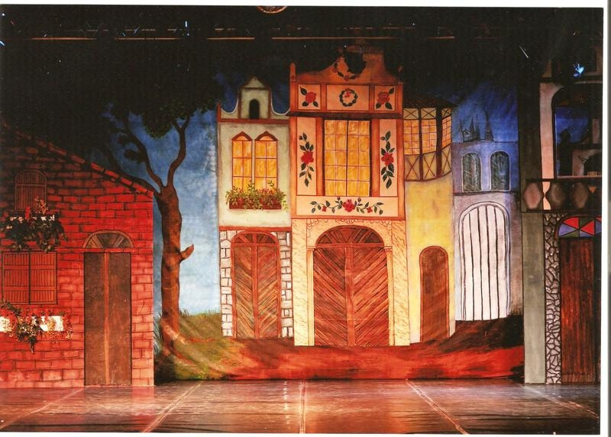
NA AULA ANTERIOR APRENDEMOS SOBRE CENÁRIO E ELEMENTOS DE CENA, ENTENDENDO QUE OS ELEMENTOS DE CENA INTEGRAM O CENÁRIO E AUXILIAM OS ATORES NA ENCENAÇÃO.
I I
song name
artist name

Slide 4
Você já assistiu a uma apresentação cênica? Já ouviu ou leu algo sobre sonoplastia?
Se você nunca foi ao Teatro ou nunca ouviu falar de recursos sonoros ou sonoplásticos não se preocupe, pois nesta aula abordaremos este assunto! Falaremos da importância da utilização de músicas, sons e ruídos numa encenação teatral.

Slide 5

Se esta questão ainda não está clara para você, não se preocupe, no decorrer da aula ela será totalmente esclarecida.

Slide 6
POR QUE ISSO É IMPORTANTE?
PORQUE VOCE PODERÁ AMPLIAR A SUA CAPACIDADE DE EXPRESSÃO ARTÍSTICA
POR POSSIBILITAR QUE VOCÊ COMPREENDA OS CODIGOS ESPECÍFICOS DA TÉCNICA DA SONOPLASTIA.
POR FAZER VOCÊ PERCEBER QUE AS LINGAGUES ARTÍSTICAS PODEM SE MISTURAR HARMONICAMENTE
PORQUE VOCÊ PERCEBERA A SONOPLASTIA COMO UM ELEMENTO QUE SE INCLUI EM DIFERENTES LINGUAGENS ARTÍSTICAS

Slide 7
1. O que o profissional de sonoplastia tem em comum com o cenógrafo, o figurinista e o iluminador?
  A) Apenas dois desses profissionais fazem parte de uma equipe teatral
  B) Todos os três profissionais fazem parte da equipe dramática
  C) Nenhum desses profissionais trabalham com o teatro
  D) Todos os três profissionais trabalham sua arte individualmente
Notes:
RESPOSTA CORRETA: Letra B – Assim como os outros profissionais, o sonoplasta trabalha com o diretor explorando as possibilidades expressivas do som. O sonoplasta, o figurinista e o iluminador fazem parte da equipe dramática ou teatral.
RESPOSTAS INCORRETAS:
Letra A: Todos os quatro profissionais fazem parte da equipe teatral ou dramática.
Letra C: O sonoplasta, o cenógrafo, o figurinista e o iluminador são profissionais que fazem parte da equipe teatral ou dramática.
Letra D: O teatro é uma arte que se trabalha de forma coletiva e colaborativa, em equipe.

Slide 8
2. Se um grupo teatral mostra um espetáculo, num palco montado em um espaço público, como numa praça, por exemplo, como denominamos este acontecimento?
A. Liberdade de ação
B. Cultura de massa
C. Apresentação cênica
D. Sonoplastia em local aberto
Notes:
RESPOSTA CORRETA: Letra C – Toda forma de arte que se desenvolve diante de um público é uma apresentação cênica.
RESPOSTAS INCORRETAS:
Letra A: Liberdade de ação é um direito de ir e vir, não é uma linguagem artística.
Letra B: Cultura de massa é formada pelos produtos industrializados, que podem se apresentar de diferentes formas. Não precisa está diante de um público.
Letra D: Sonoplastia em local aberto pode ser apenas uma reprodução musical com uma caixa de som. Pode acontecer sem que haja um público.

Slide 9
3. Você leu com atenção por que esta aula é importante? De acordo com o tema desta aula, que item abaixo não faz sentido?
A. Ampliar a capacidade de expressão artística.
B. Perceber a mistura de linguagens artísticas.
C. Aprender partituras musicais.
D. Perceber a sonoplastia como linguagem cenográfica.
Notes:
RESPOSTA CORRETA: Letra C – Este item não faz sentido, porque no conteúdo sonoplastia, que foi estudado, não há a proposta de se ensinar partitura musical.
RESPOSTAS INCORRETAS:
Letra A: Está incorreta porque este item esta exposto na Atividade 4: Por que isso é importante?
Letra B: Está incorreta porque este item esta exposto na Atividade 4: Por que isso é importante?
Letra D:Está incorreta porque este item esta exposto na Atividade 4: Por que isso é importante?

Slide 10

COMPOSIÇÕES QUE MARCARAM ÉPOCAS:
Um filme, uma peça ou qualquer outra encenação pode ter uma música tema, sendo a referência estética de todo o trabalho.
O diretor musical de um filme é responsável pelo tema principal e também por todas as composições sonoras que serão inseridas nas cenas.

Slide 11
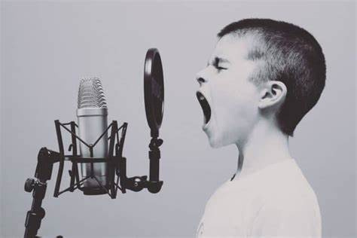
A VOZ HUMANA E AS IMAGENS SONORAS
A voz humana, quando trabalhada, pode imitar diferentes sons, tais como: objetos, animais, instrumentos musicais e muitos outros sons que imaginação quiser.

Slide 12
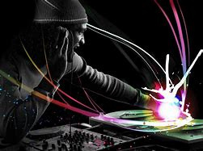
CRIANDO SOM, MEXENDO O CORPO
Além do sonoplasta, que contribui o com o diretor numa encenação, existe também o DJ (Disc Jockey), profissional que se dedica a mixagens de músicas e sons, para serem ouvidas e dançadas.

Slide 13
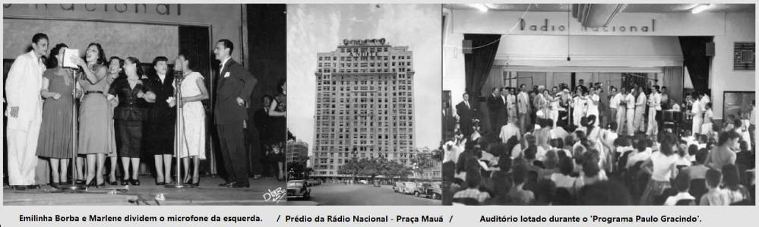
A ERA DO RÁDIO
Você não teve a oportunidade de acompanhar novelas pelo rádio, mais saiba que antes da televisão o rádio fazia tanto sucesso, com suas radionovelas, quanto a tevê com as telenovelas de hoje. Os anos de sucesso das emissoras de rádio denominam-se Era do Rádio.
No Brasil, o auge da Era do Rádio ocorreu nos anos 40 a 50 do século XX.

Slide 14
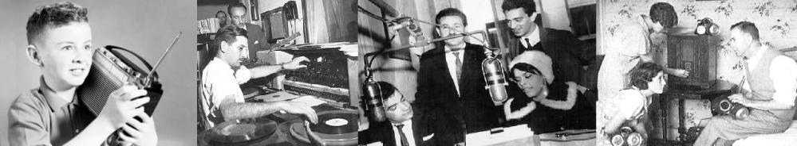
OUVIR SONS E CRIAR IMAGENS
O rádio não possui apoio visual, como a televisão, por isso os capítulos das radionovelas eram trabalhados tendo como base, evidentemente, a sonoplastia. É uma experiência fantástica. Percebemos, com muita clareza, como nossa imaginação cria imagens a partir de sons e ruídos, fazendo com que, possamos ver e sentir os ambientes e as emoções das personagens.

Slide 15
4. Existe uma grande diferença entre as linguagens do rádio e da televisão. Marque abaixo, a opção que melhor define esta diferença de linguagem.
A.O sistema de válvulas
B.O formato da antena
C.A ausência de apoio visual no rádio
D.A qualidade do som
Notes:
RESPOSTA CORRETA: Letra C – A tevê apresenta as imagens e o rádio não possui este apoio visual.
RESPOSTAS INCORRETAS:
Letra A: O sistema de válvulas não define diferenças de linguagem.
Letra B: Os dois aparelhos podem ter o mesmo formato de antena.
Letra : A qualidade do som não define a linguagem, mas do nível de produção.

Slide 16
5. Que profissional, numa encenação, é responsável em garantir a qualidade técnica e artística de toda produção?
A.O sonoplasta
B.O contrarregra
C.O diretor
D.O ator
Notes:
RESPOSTA CORRETA: Letra C – O diretor é como se fosse um maestro diante de uma orquestra, quando dirige um espetáculo. Ele alinha todos os profissionais à estética proposta.
RESPOSTAS INCORRETAS:
Letra A: O sonoplasta é responsável apenas pela trilha e efeitos sonoros e não por toda a produção.
Letra B: O contrarregra é responsável apenas pela contrarregragem e não por toda a produção.
Letra D: O ator precisa focar na atuação e não em toda a produção.

Slide 17

CINEMA E A SONOPLASTIA
Você conhece o filme Psicose de Alfred Hitchcock?
Há neste filme, uma das cenas mais famosas, conhecidas e admiradas de toda a história do cinema. Observe como os recursos sonoplásticos, incluindo a música utilizada, dão a dimensão exata dos sentimentos e emoções das personagens.

Slide 18
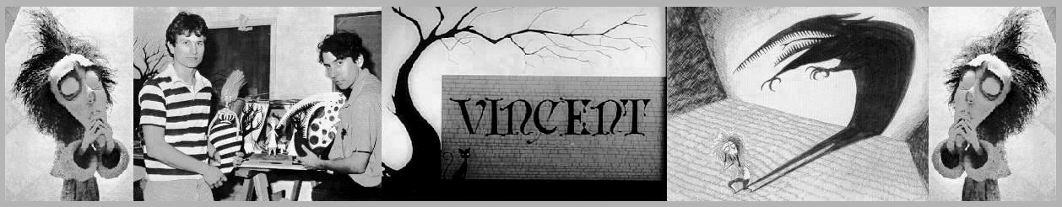
IMAGENS SONORAS
Imagens sonoras são formas que organizamos na nossa imaginação, quando ouvimos música, som ou ruído. Existem diretores que valorizam bastante a sonoplastia, diminuindo os diálogos, oferecendo uma diferente linguagem audiovisual.

Slide 19
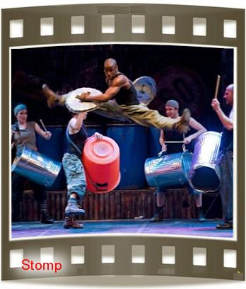
SOM, IMAGEM E MOVIMENTO
A sonoplastia e as imagens sonoras assumiram papel relevante na Dança Contemporânea.
Objetos e o próprio corpo humano servem de recursos sonoros para encantar o público.

Slide 20

GAME E OS RECURSOS SONOROS
Os recursos sonoros, nos games, são sons variados e usados para aumentar a interatividade do jogo com o jogador. Os efeitos sonoros variam muito. Podem ser uma música, o som de um cursor, a queda de um edifício ou um ataque de uma espada. Os BGs (Background) são os sons de fundo, que normalmente dão a ambientação do game.

Slide 21
6. Ao assistirmos a um filme no cinema, que linguagem artística estamos apreciando, na sua totalidade?
A.Fotográfica
B.Sonoplástica
C.Audiovisual
D.Cênica
Notes:
RESPOSTA CORRETA: Letra C – O cinema pertence a linguagem audiovisual, por utilizar diferentes linguagens, simultâneamente como as linguagens verbal, sonora e visual.
RESPOSTAS INCORRETAS:
Letra A: A linguagem fotográfica, se assim chamarmos, é apenas visual.
Letra B: A linguagem da sonoplastia utiliza apenas o som.
Letra D: A linguagem cênica pode ser usada para criar um produto audiovisual. Mas a linguagem cênica precisa ser ao vivo.

Slide 22
7. Como é denominada uma peça escrita especificamente para um determinado programa e geralmente executada durante a abertura do programa e/ou nos créditos finais?
A.Composição de imagens sonoras
B.Composições para novelas
C.Música tema
D.Música incidental
Notes:
RESPOSTA CORRETA: Letra C – A música tema geralmente sugere outras composições dentro da obra. Ela apresenta a estética da obra.
RESPOSTAS INCORRETAS:
Letra A: A formação de imagens sonoras independe da música tema, pode ser apenas sons aleatórios.
Letra B: Uma composição para novela não precisa, necessariamente, ser uma música tema, que será apresentada na abertura e/ou no final.
Letra D: A música incidental é com frequência chamada de "música de fundo", e cria um ambiente para a cena. Parece uma improvisação musical. Normalmente, a música incidental em encenações, são inspiradas na música tema.

Slide 23
8. Como são chamados os sons de fundo, que normalmente dão a ambientação de um game?
A.DJ (Disc Jockey)
B.MC (Mestre de Cerimônias)
C.MTV (MusicTelevision)
D.BG (Background)
Notes:
RESPOSTA CORRETA: Letra D – BG (Background) são os sons de fundo, que normalmente dão a ambientação do game.
RESPOSTAS INCORRETAS:
Letra A: Um disc jockey ou disco-jóquei é o artista que seleciona e roda as mais diferentes composições, previamente gravadas para um determinado público alvo, trabalhando seu conteúdo e diversificando seu trabalho em radiodifusão, pistas de dança de bailes, clubes, boates e danceterias.
Letra B: Mestre de cerimônias ou MC é o anfitrião de um evento público ou privado. O MC geralmente apresenta atuações à plateia, fazendo com que o evento mantenha um movimento, como nos bailes funks, por exemplo.
Letra C:. MTV é um canal de televisão sediado em Nova Iorque, com uma programação originalmente dedicada totalmente a apresentar videoclipes de diferentes gêneros musicais, conduzidos por apresentadores conhecidos como VJ's (video jockeys).

Slide 24
OBRIGADO

